Slide 1
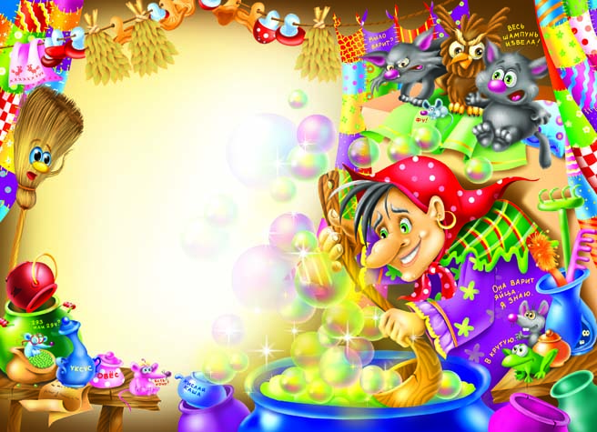
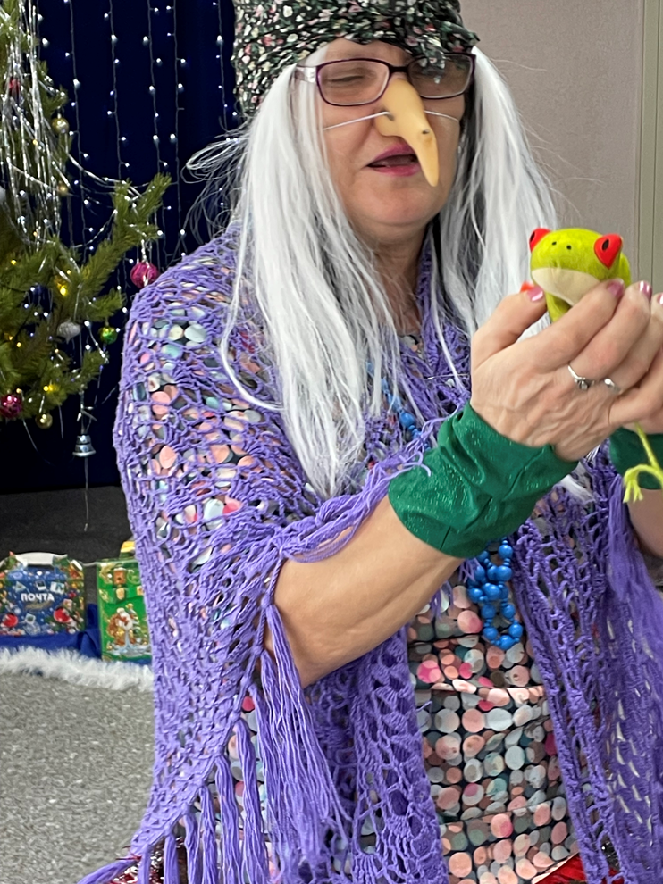
Посещение детьми Дома культуры на игровую программу « У ЁЛОЧКИ»
«Баба Яга»-это Я.

Slide 2
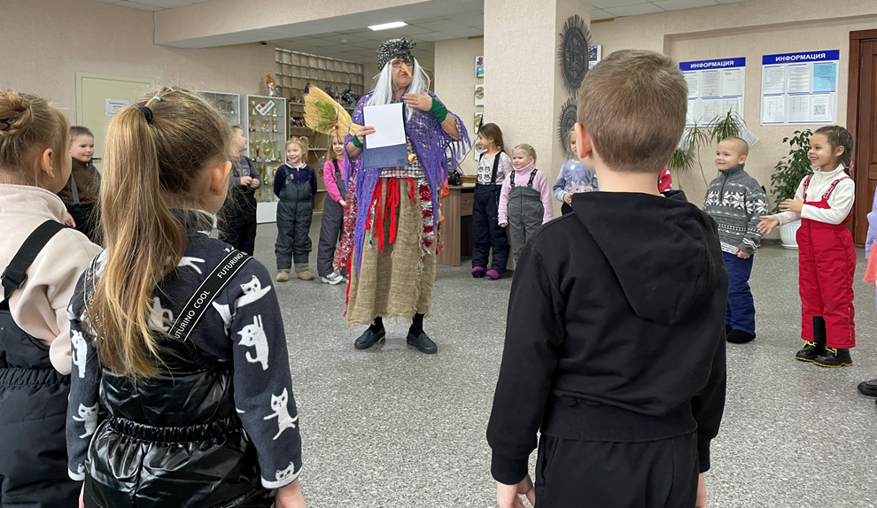
Детей встретила БАБА ЯГА, показала свою «метлу» и загадала загадки.

Slide 3
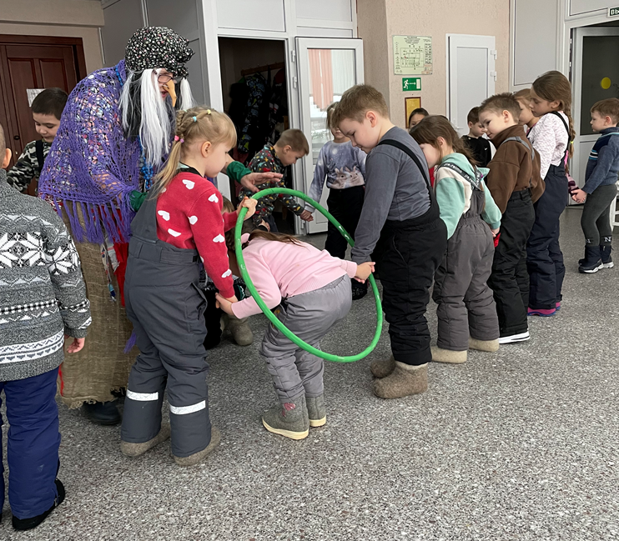
Баба Яга отдает свой инструмент-метлу и дает детям другое задание, взявшись за руки, перелезать через обруч

Slide 4
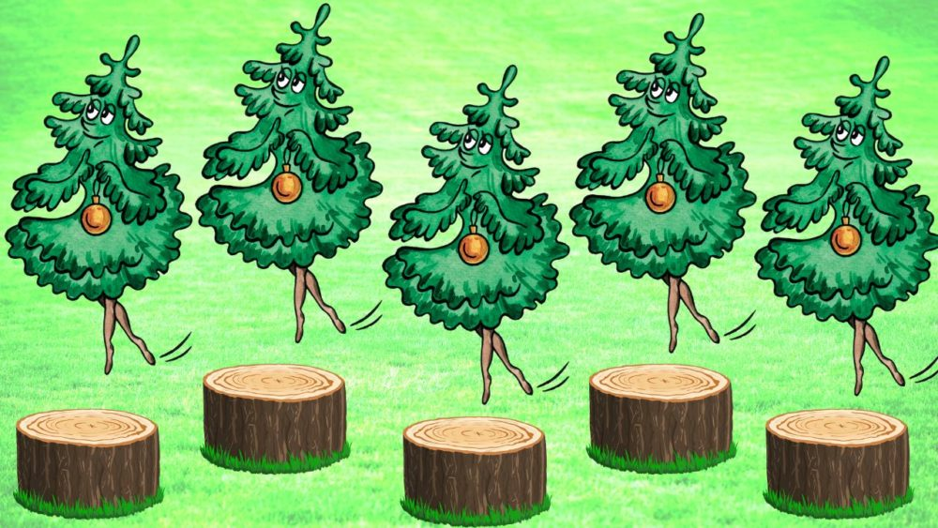
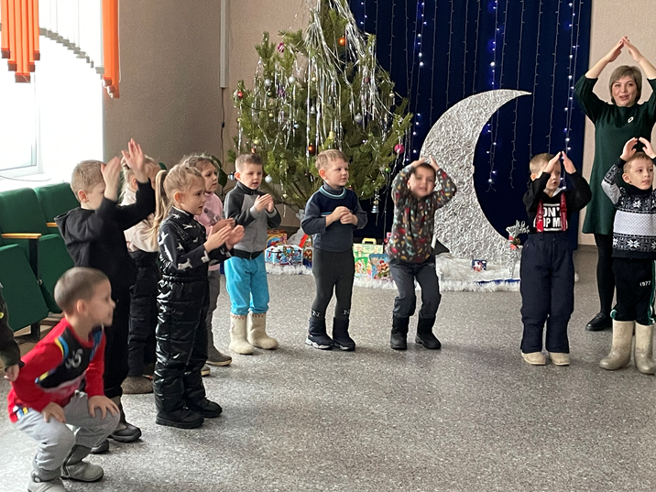
«Ёлочки-пенечки»

Slide 5
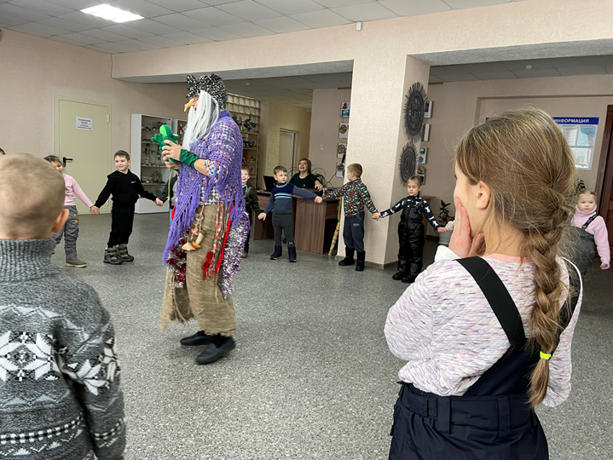
Любимая игрушка бабы Яги-лягушка, дети передают под музыку, у кого в руках лягушка по окончанию музыки, исполняет желание.

Slide 6
Игра «Снег, лед, кутерьма-здравствуй зимушка зима!»

Slide 7
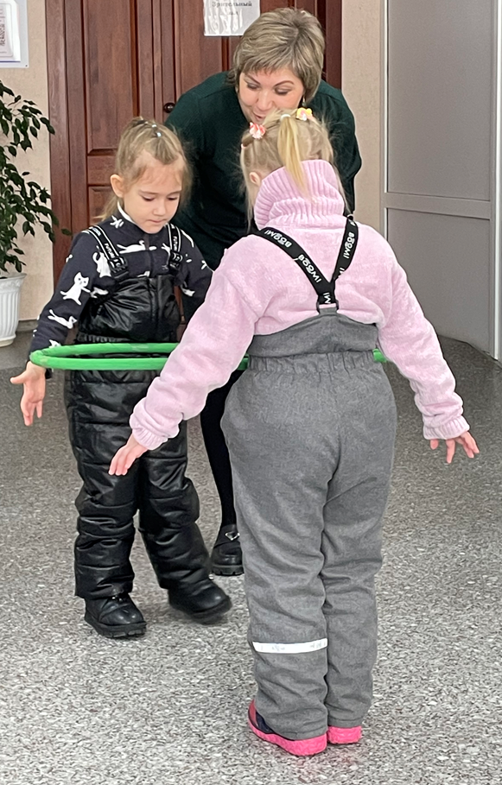
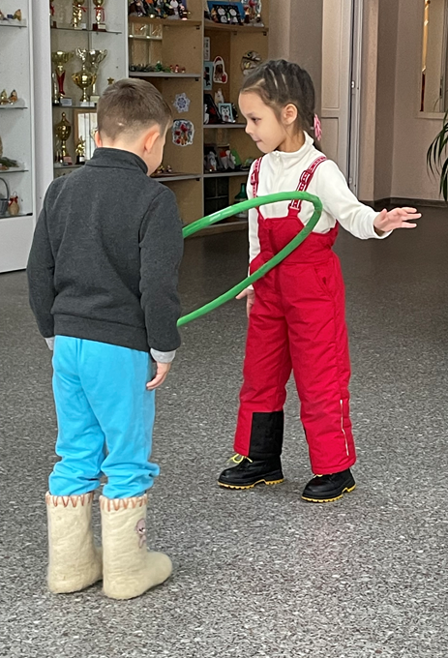
Дети несут обруч без рук, прижимая его к животу.

Slide 8
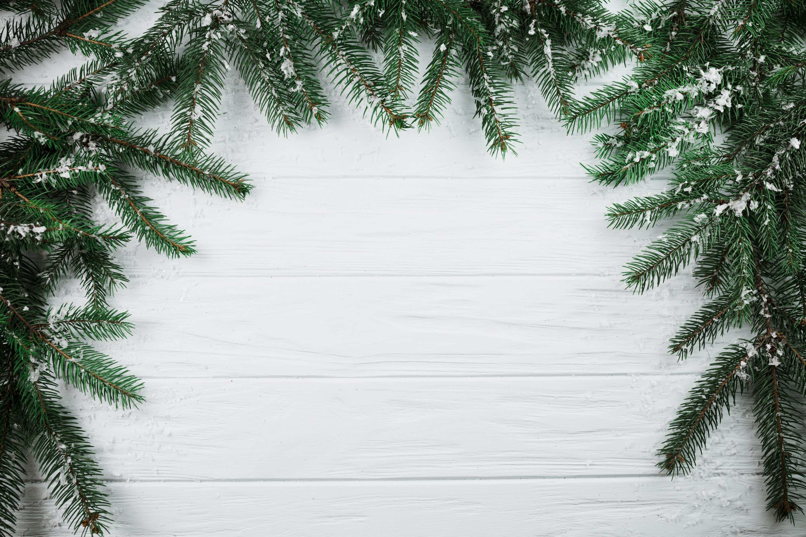
В конце программы дети фотографируются с Бабой Ягой и она угощает их сладостями.

